Slide 1
Mотиваційний менеджмент Викладач: к.е.н., доцент кафедри менеджменту ім.проф. Й.С. Завадського Артюх Тетяна Олександрівна

Slide 2
Основними цілями мотиваційного менеджменту є виявлення індивідуальних мотиваторів та мотиваційнного впливу, аналіз мотиваційного клімату в організації, розробка ефективної довгострокової системи стимулювання, нематеріальні методи мотивації, профілактика демотивації в період змін або в умовах невизначеності.

Slide 3
Під час навчання на курсі Ви:
усвідомите сутність та необхідність мотивації, її місце в системі управління;
визначите місце мотивації в соціально-психологічній структурі особистості, зміст мотиваційного процесу, основних мотиваційних характеристик особистості;
засвоїте положення початкових, змістовних і процесійних мотиваційних теорій і особливостей їх застосування в практиці управління;
опануєте основні методи мотивації різних категорій робітників, управління мотивацією колективу на різних стадіях їх формування і розвитку.

Slide 4
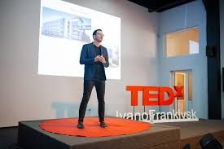
При викладанні дисципліни активно застосовуються ситуаційні завдання, кейси, тренінгові вправи, ділові ігри та презентації.
Будьмо вмотивовані!

